Slide 1
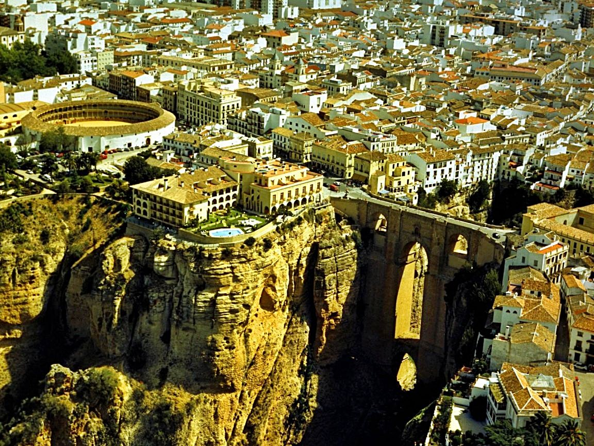

Visitando Ronda
Málaga • España

Slide 2

Ronda es una ciudad perteneciente a la Comunidad Autónoma de Andalucía , situada en el noroeste de la provincia de Málaga. Es la cabeza del partido judicial homónimos y la capital de la comarca de la Serranía de Ronda
En el año 2009 contaba con 36.827 habitantes, que la convierten en el segundo municipio más poblado del interior de la provincia tras Antequera. Su término municipal se extiende sobre una meseta conocida como depresión de Ronda y por las sierras que la circundan. Tiene una superficie de 481,31 km² y una densidad de la población de 76,51 hab/km².
Ronda tiene su origen en la Arunda romana que se constituiría a partir de asentamientos ibéricos existentes. Los visigodos le dieron continuidad hasta la llegada de los musulmanes quienes consolidaron su papel de cabecera comarcal y su entidad urbana. Su emplazamiento facilitó la defensa de la ciudad y la puso en una situación estratégica para dominar los pasos y caminos hacia la Baja Andalucía. Esto y la disponibilidad de tierras aptas para la agricultura le concedieron finalmente una importancia histórica notable.
La ciudad se asienta sobre una meseta cortada por un profundo tajo excavado por el río Guadalevín, al que asoman los edificios de su centro histórico, lo que confiere a la ciudad una panorámica pintoresca que, unida a la variedad de monumentos que posee, a su entorno natural y a su cercanía a los grandes centros del turismo de masas del la Costa del Sol, ha convertido a Ronda en un centro turístico notable. La cornisa del tajo y el puente que lo salva son la imagen por antonomasia de la ciudad.

Slide 3




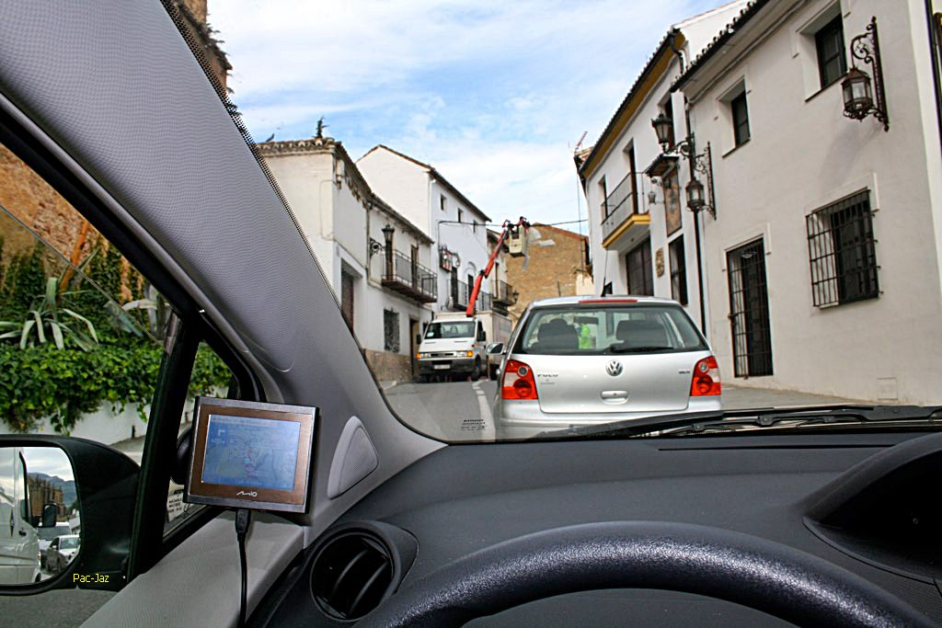

Bienvenidos
a
Ronda

Slide 4
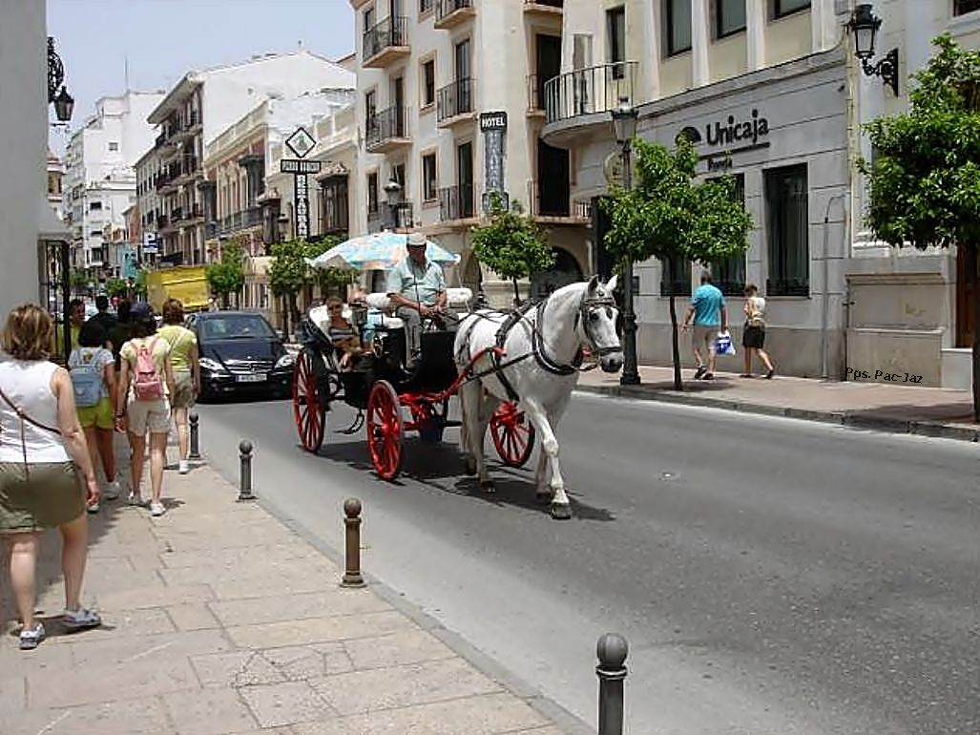

Slide 5
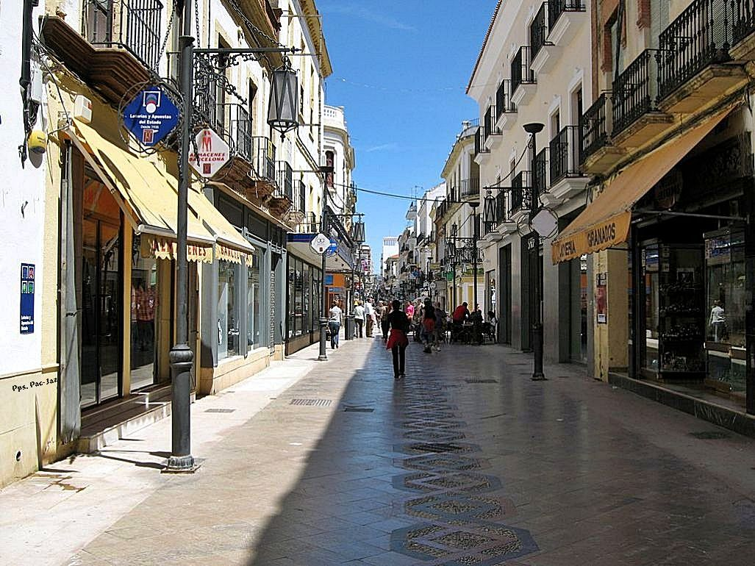

Slide 6
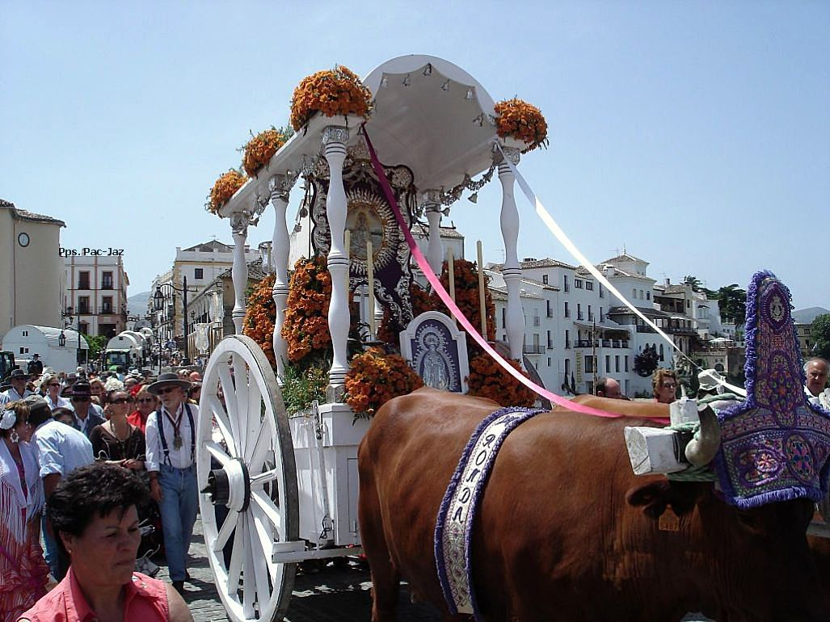

Slide 7
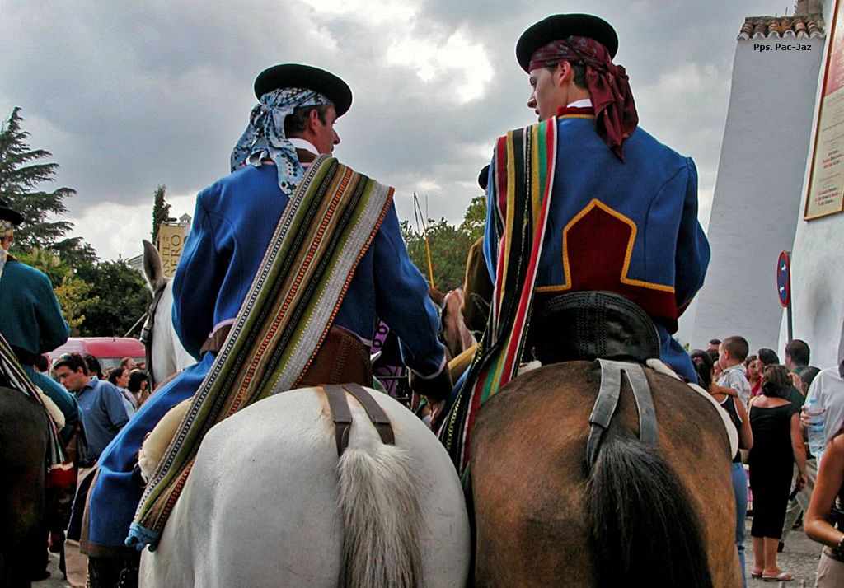

Slide 8
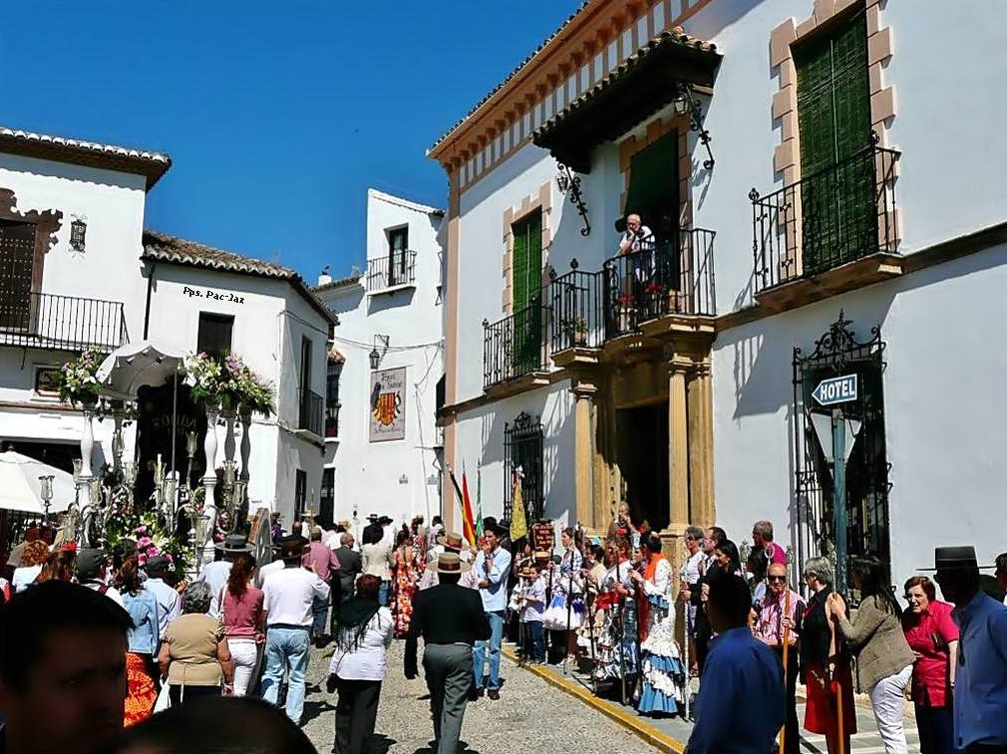

Slide 9
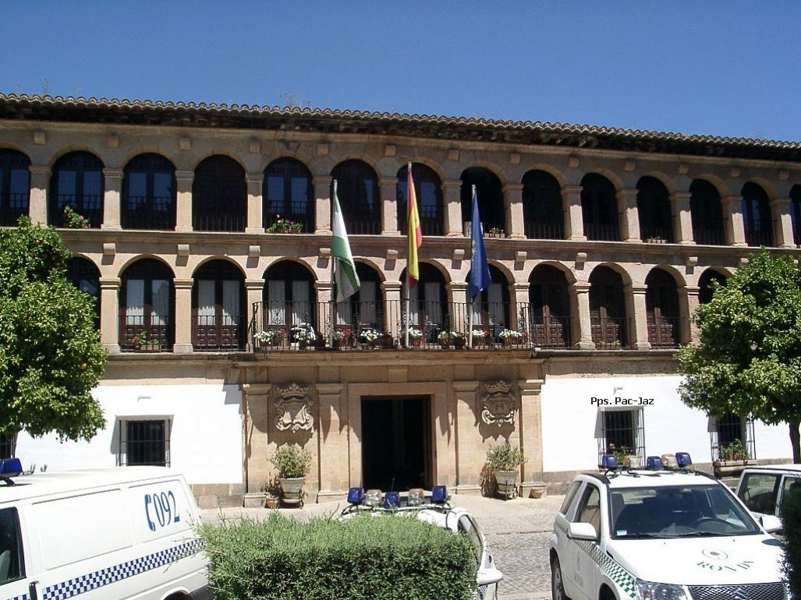

Slide 10
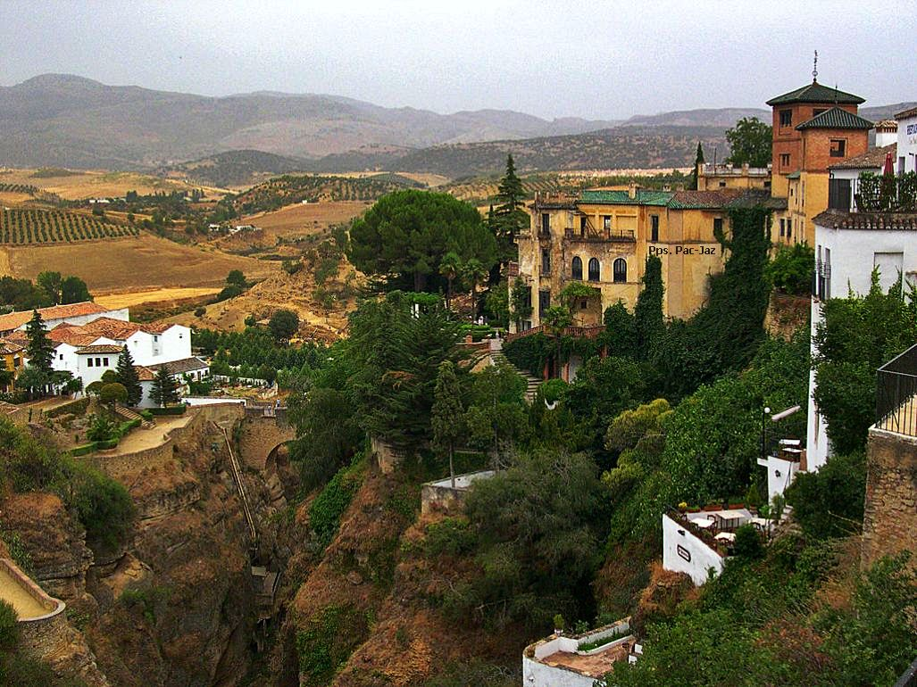

Slide 11
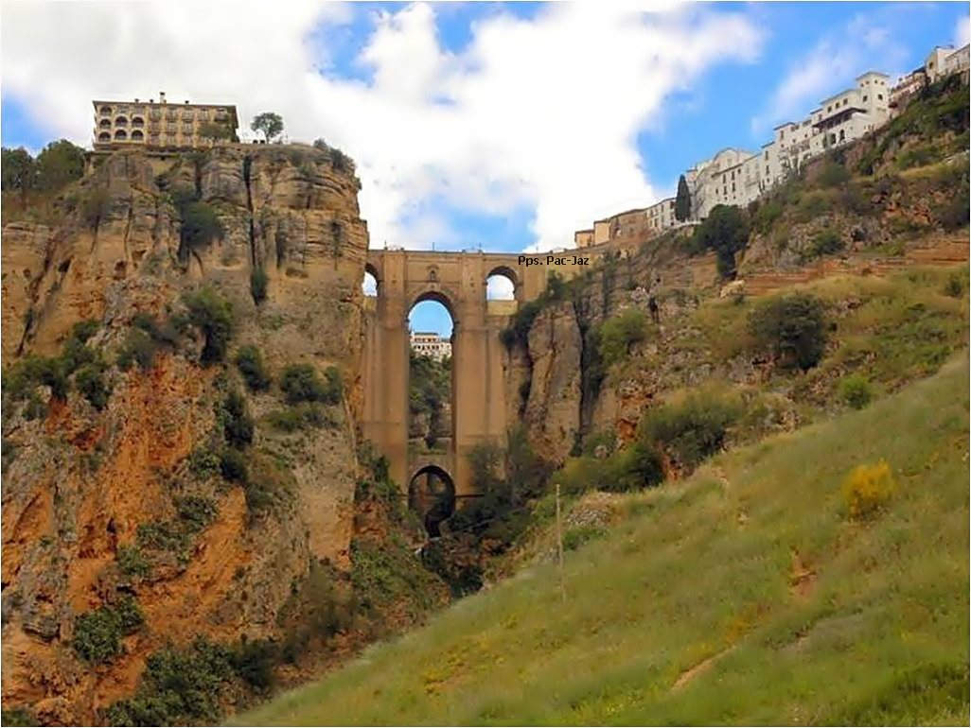

Slide 12
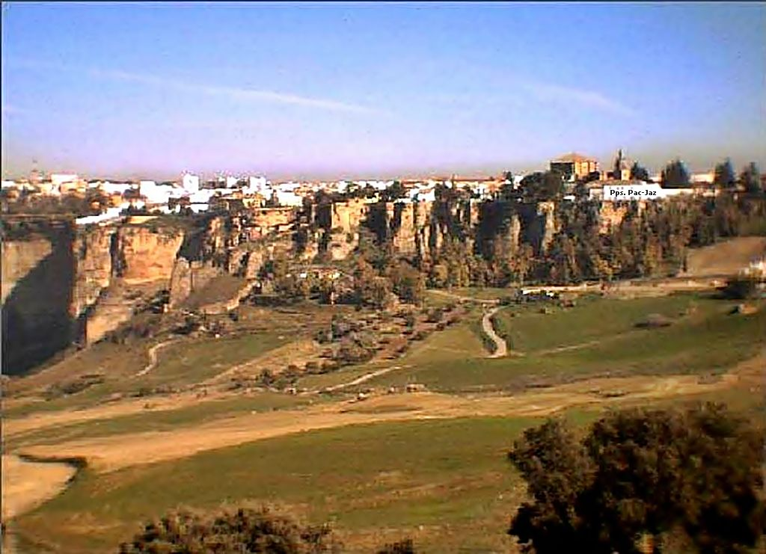

Slide 13
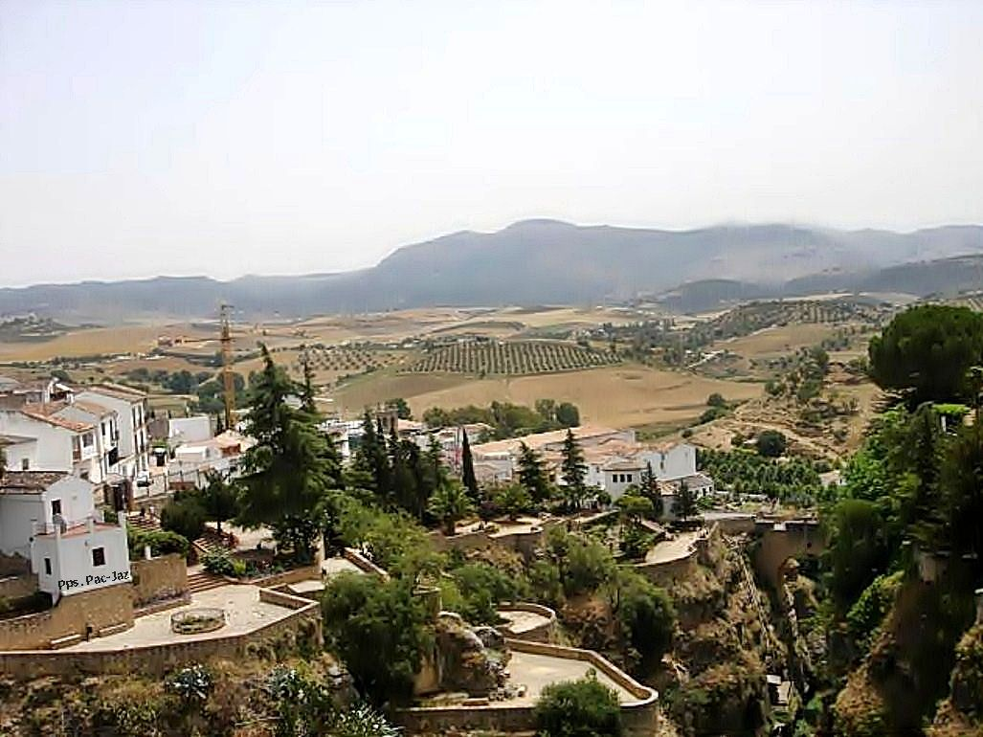

Slide 14
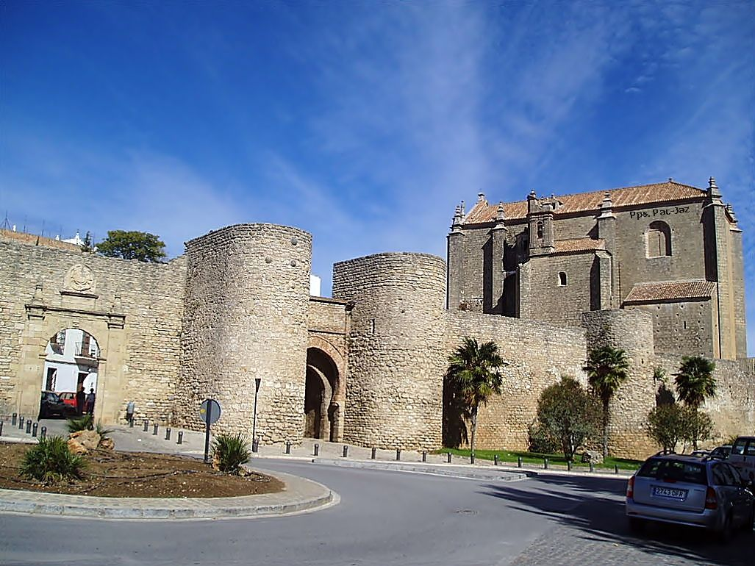

Slide 15
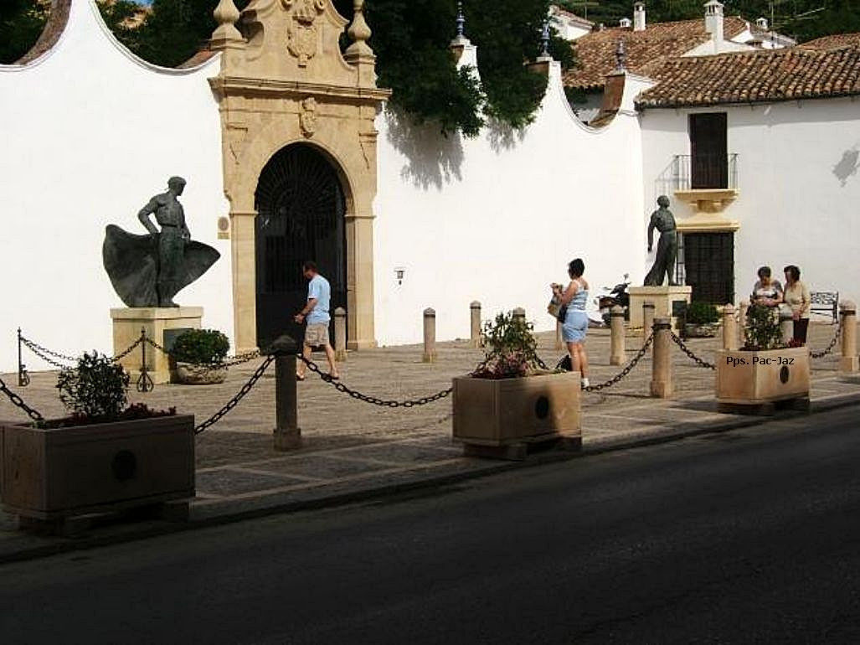

Slide 16
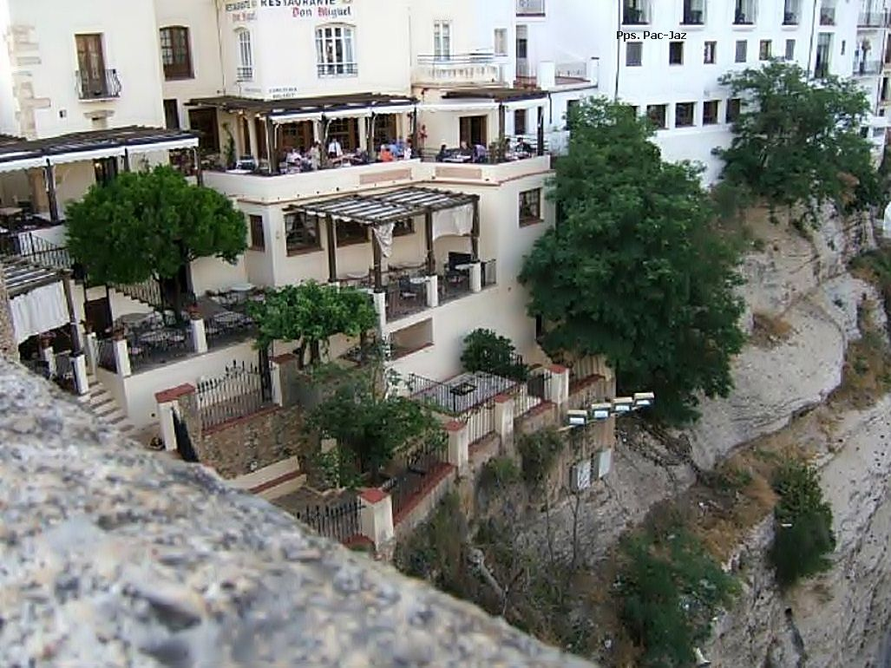

Slide 17
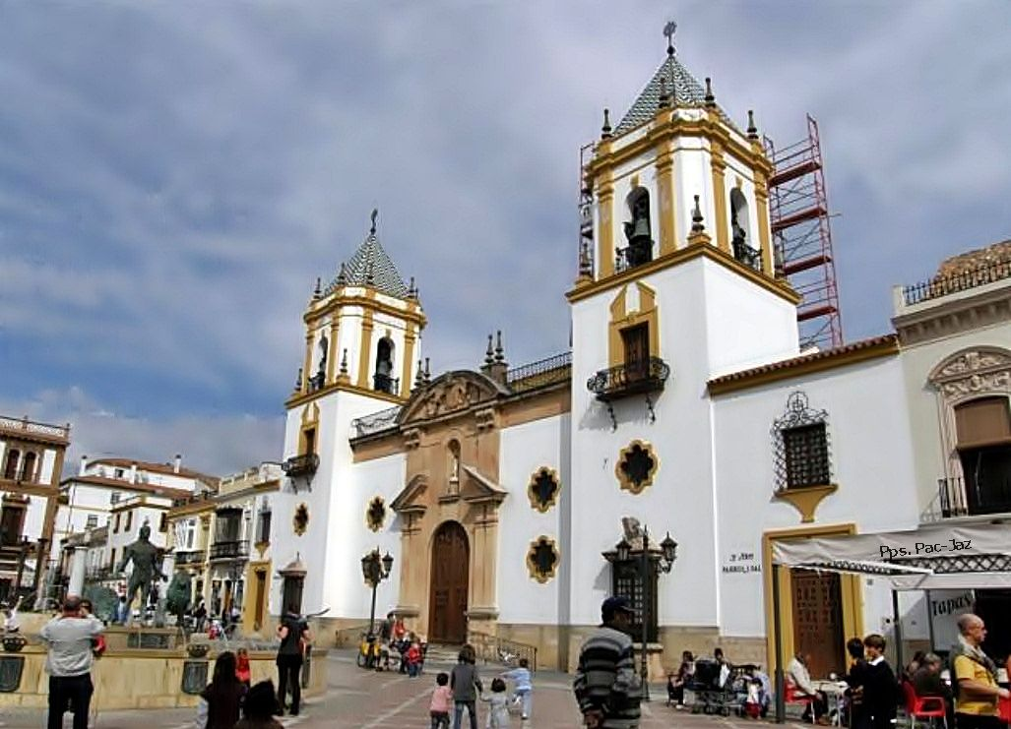

Slide 18
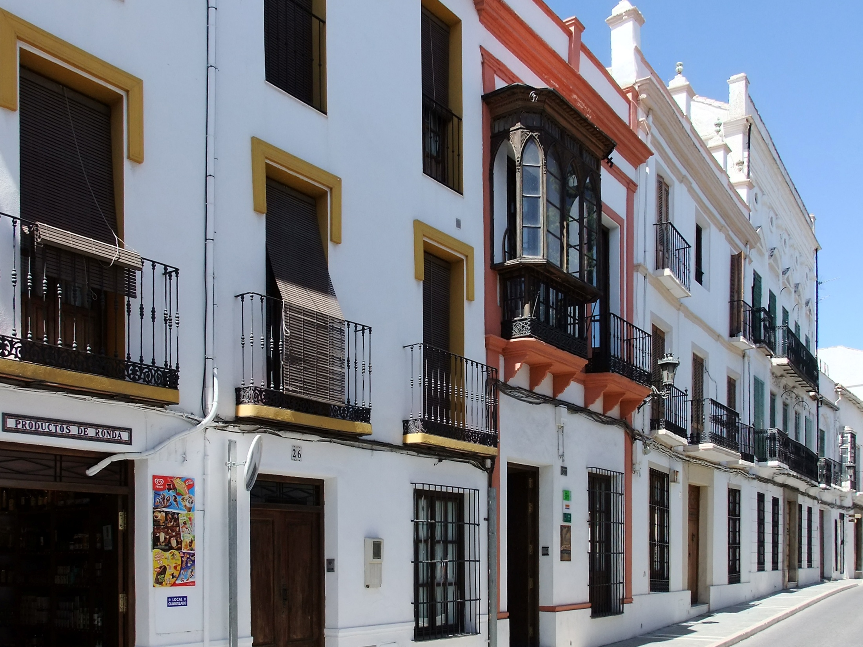

Slide 19
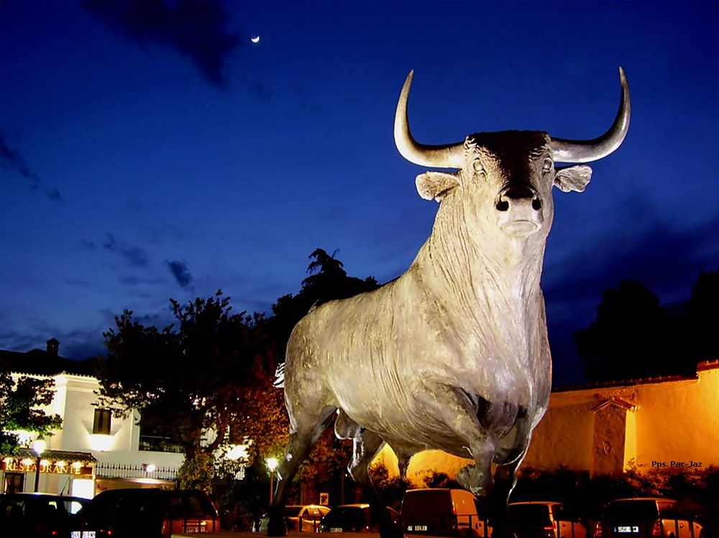

Slide 20
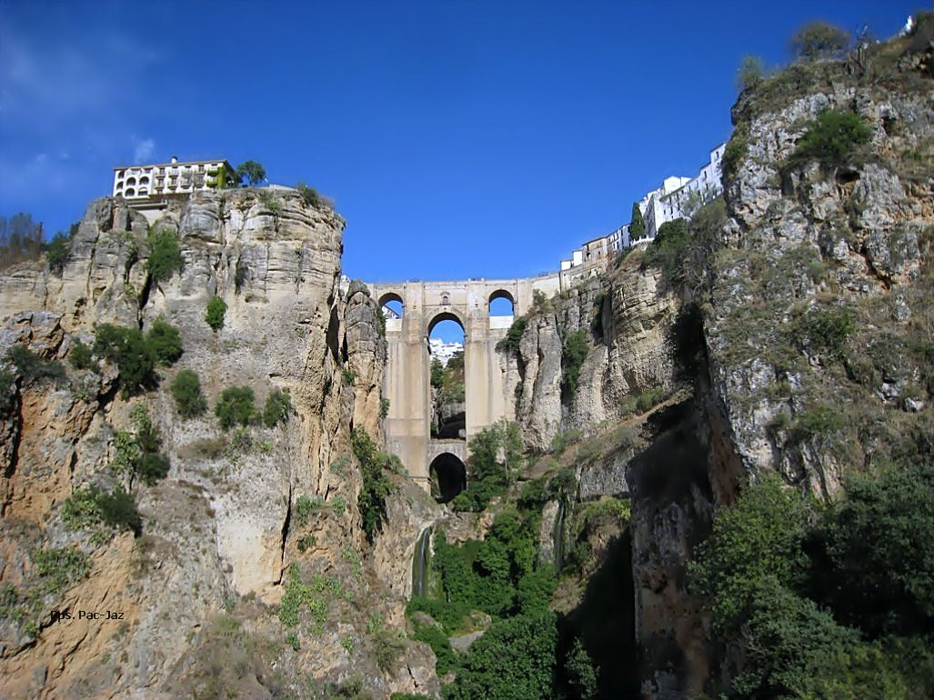

Slide 21
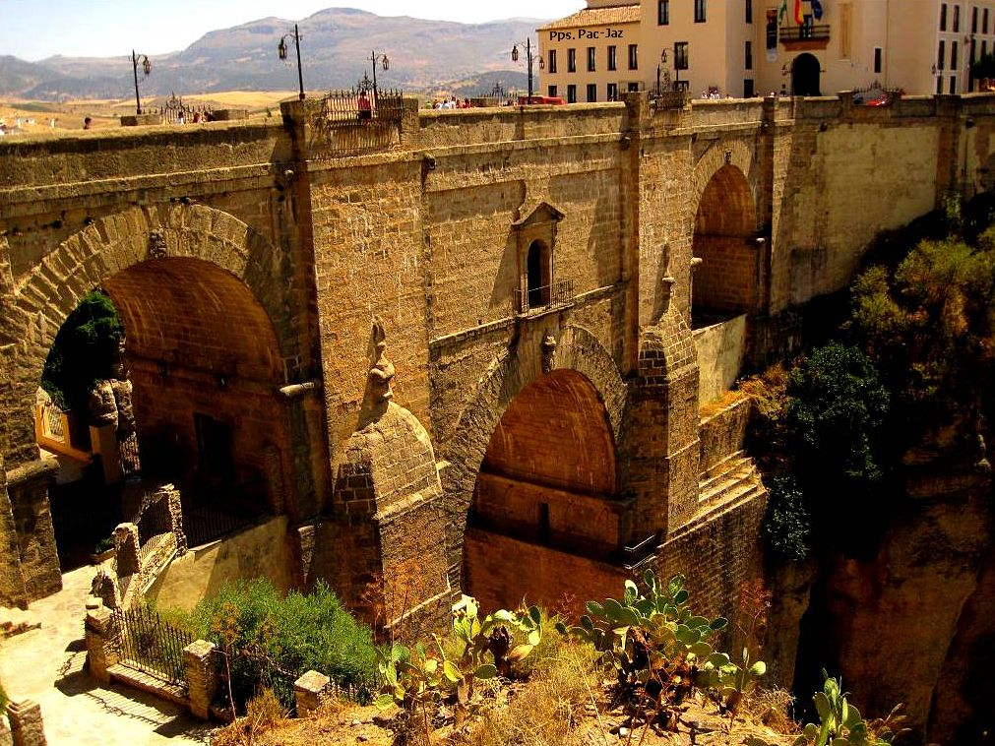

Slide 22
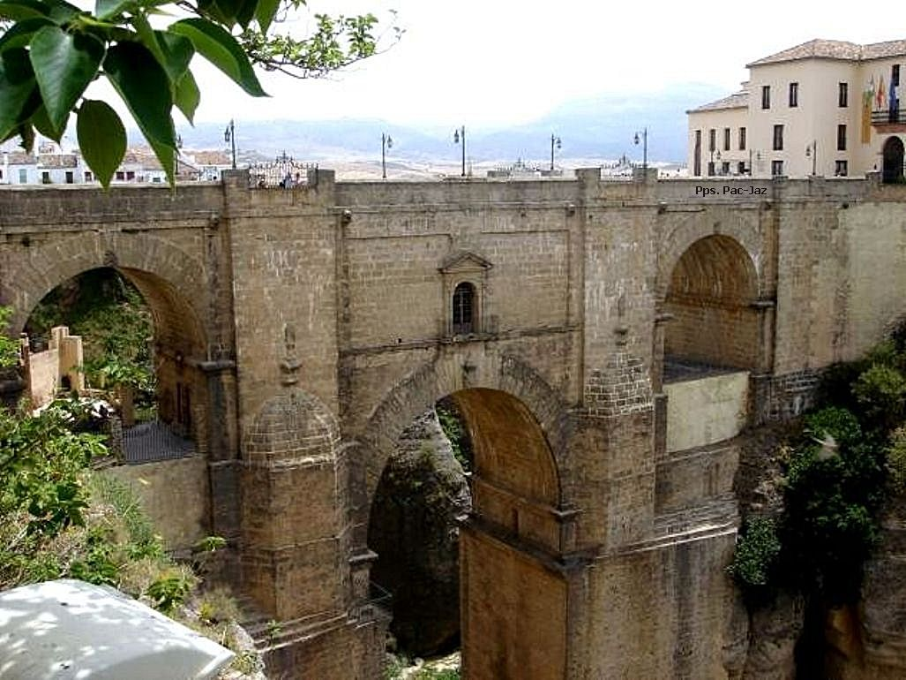

Slide 23
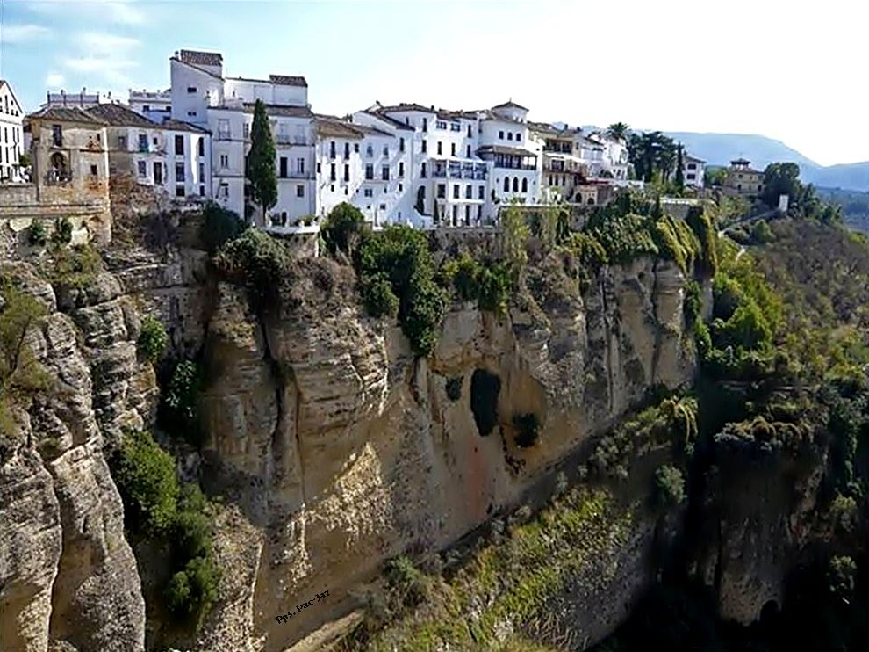

Slide 24
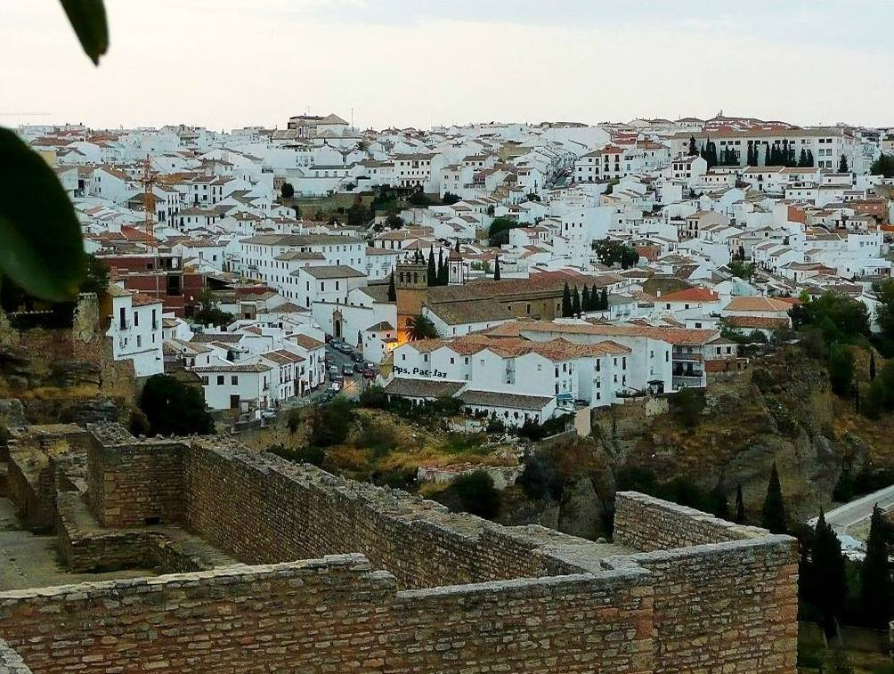

Slide 25
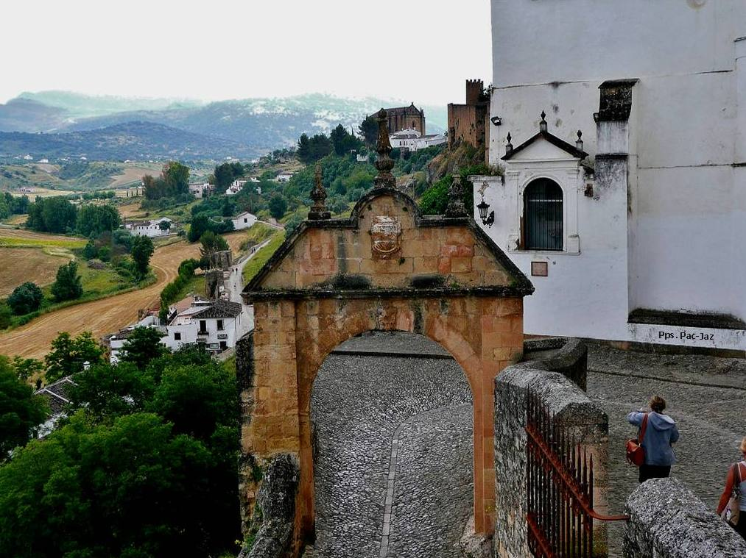

Slide 26
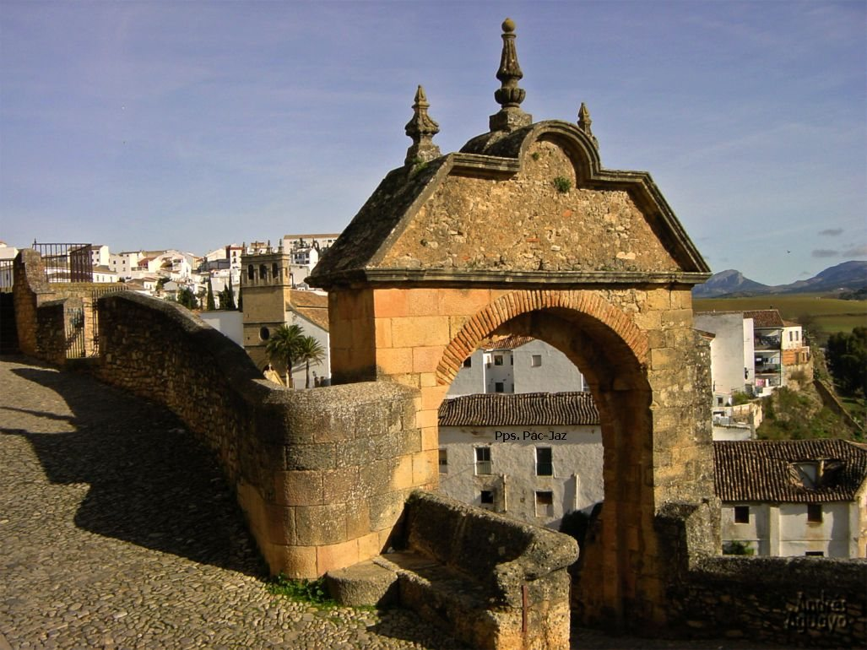

Slide 27
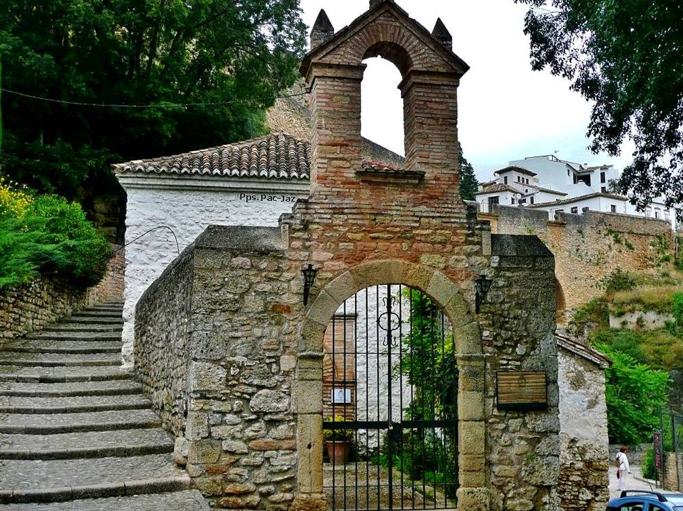

Slide 28
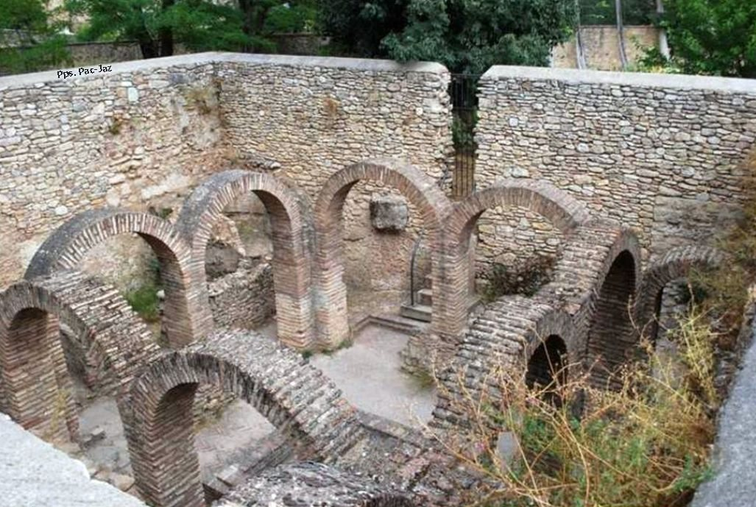

Slide 29
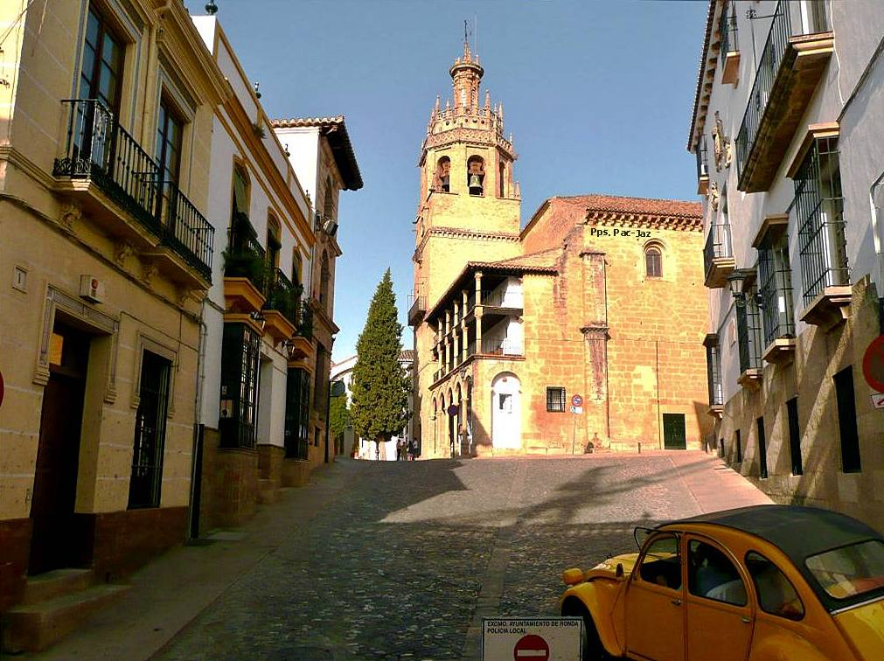

Slide 30
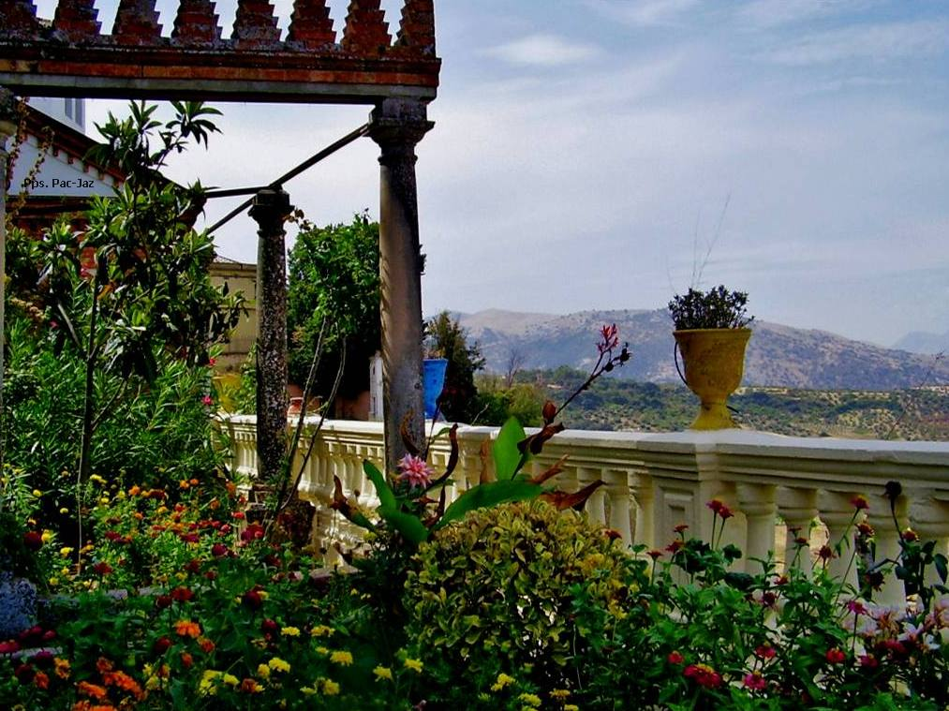

Slide 31
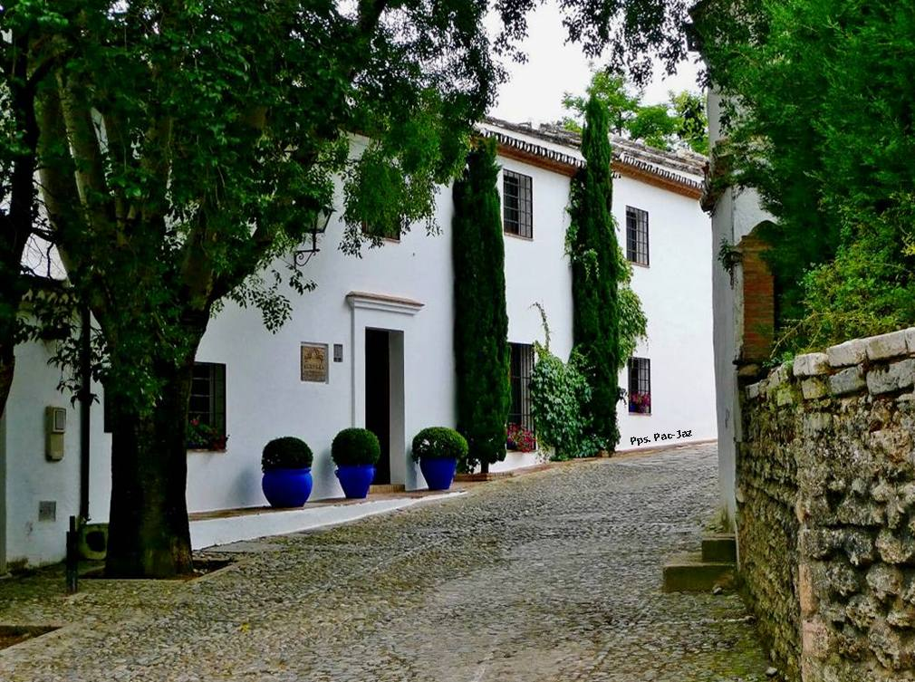

Slide 32
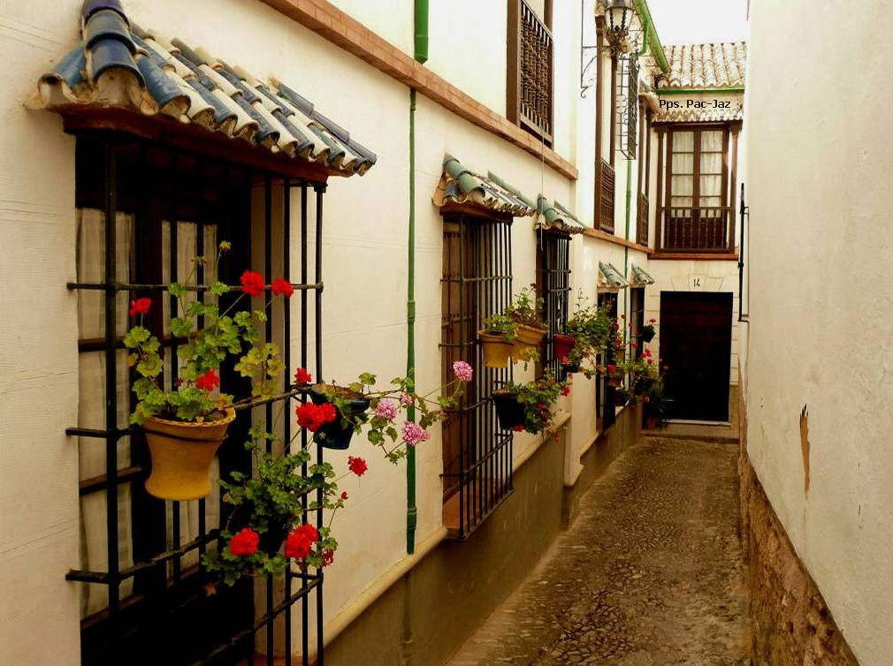

Slide 33
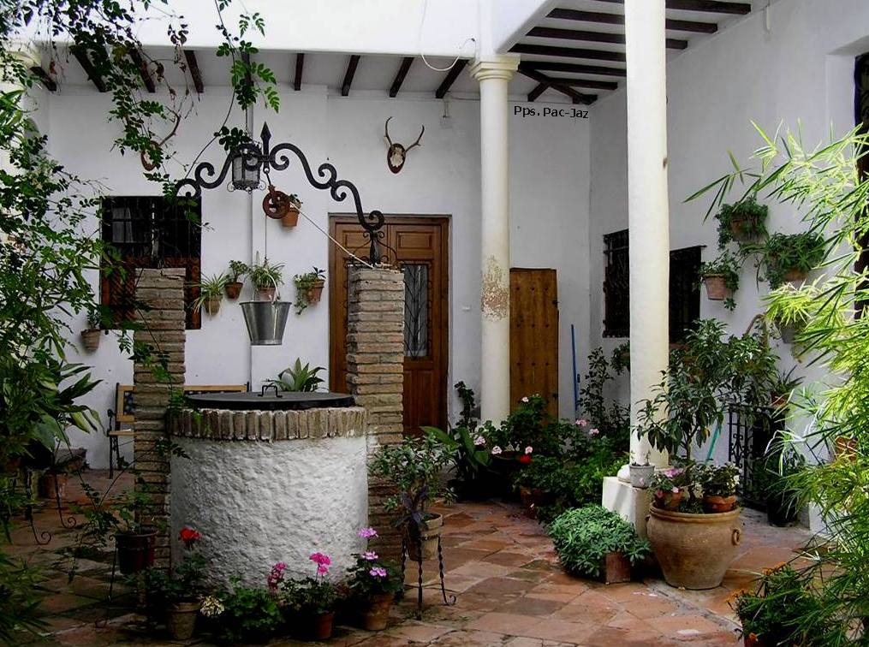

Slide 34
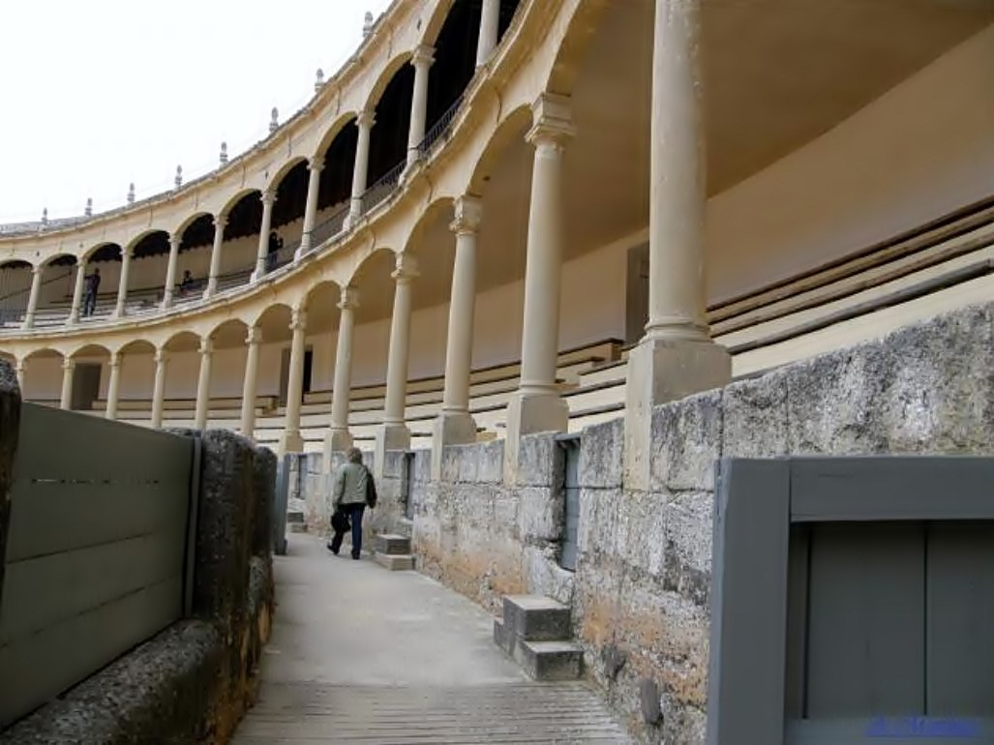

Slide 35
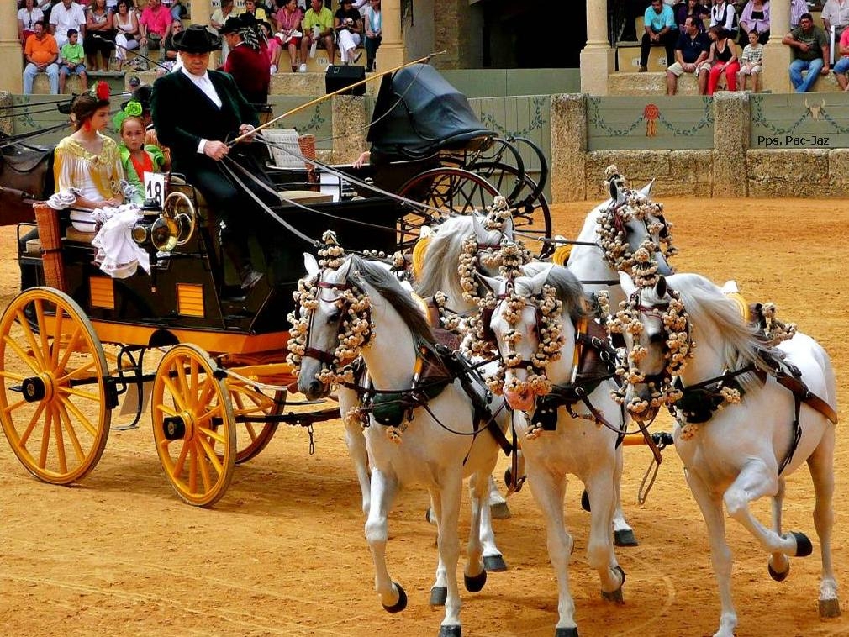

Slide 36
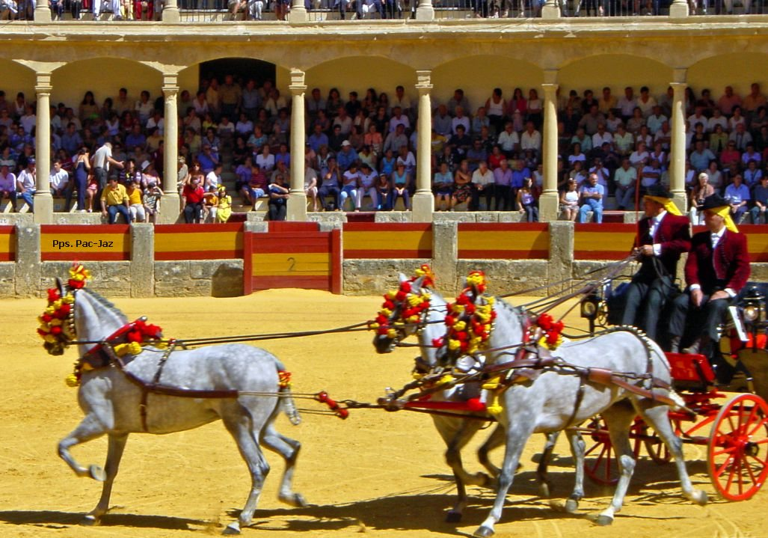

Slide 37
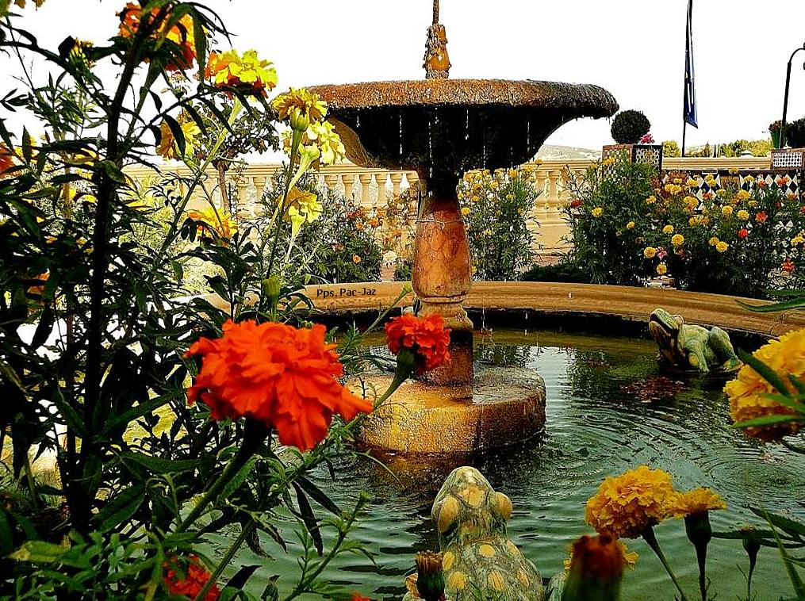

Slide 38
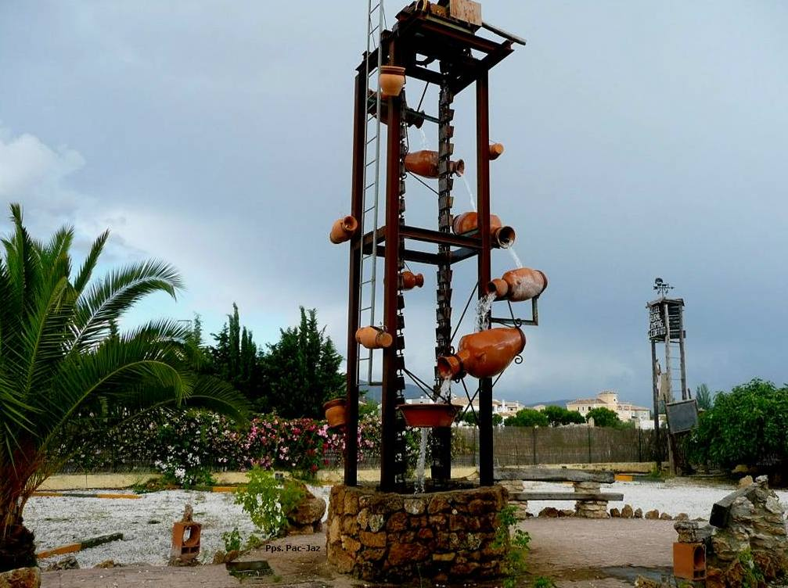

Slide 39
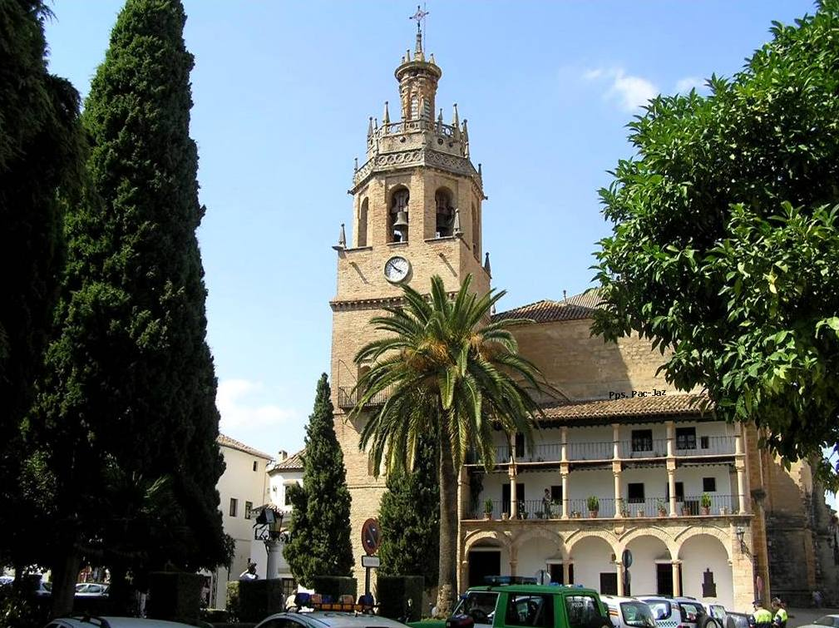

Slide 40
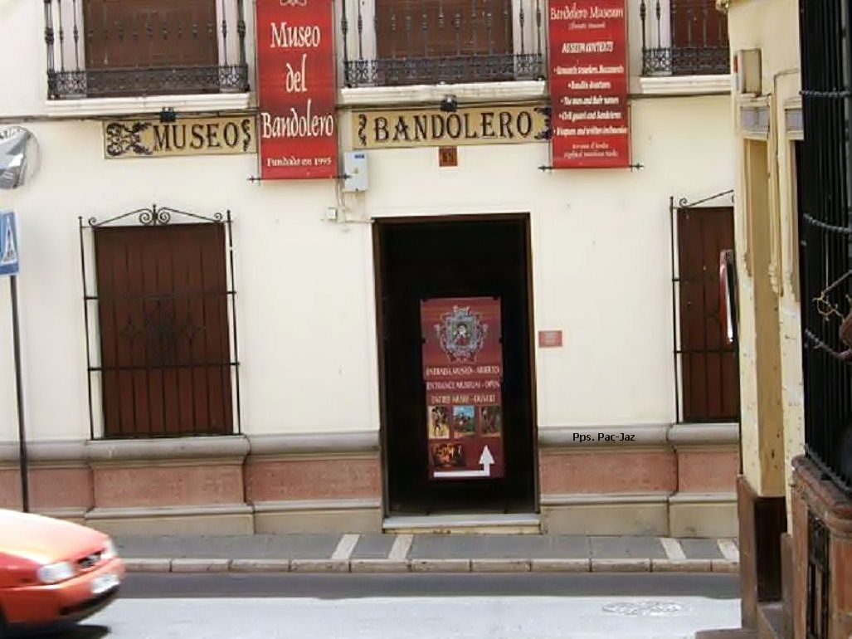

Slide 41
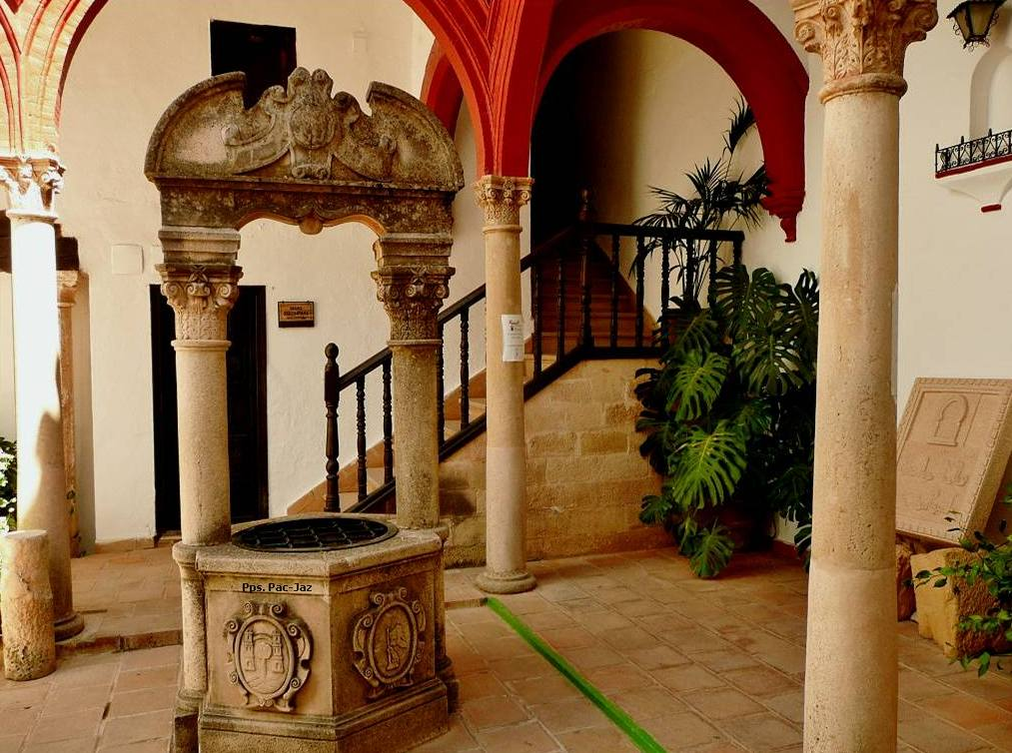

Slide 42
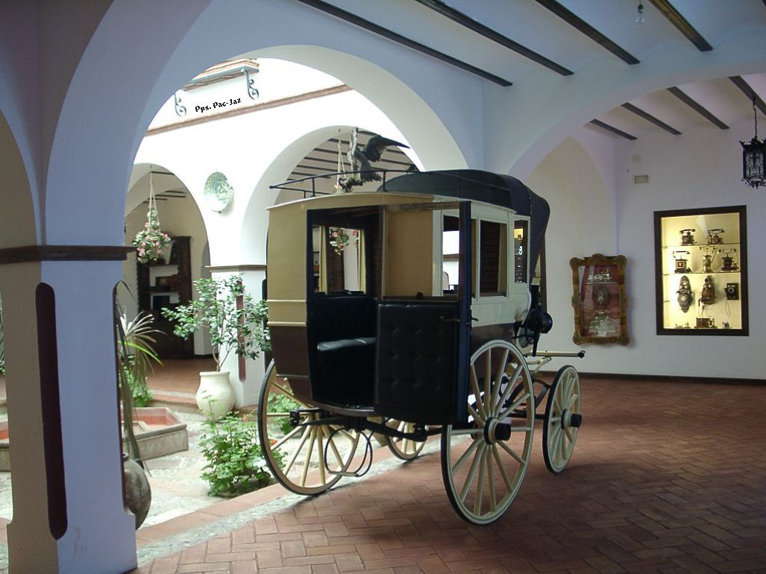

Slide 43
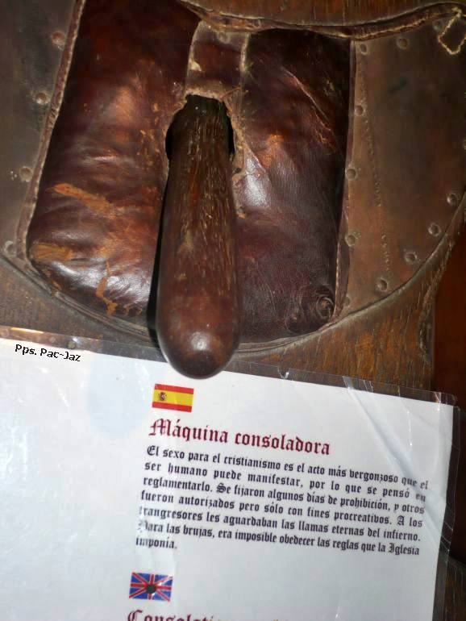

Slide 44
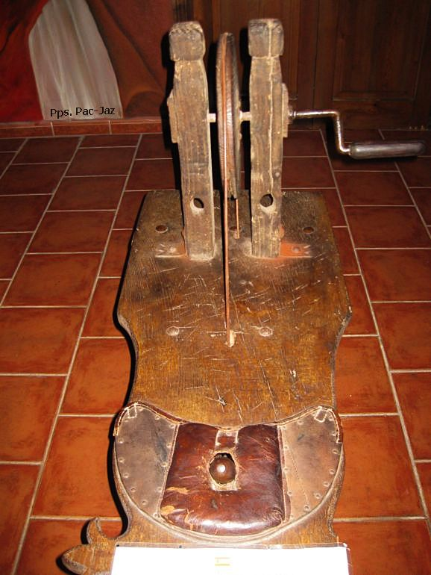

Slide 45
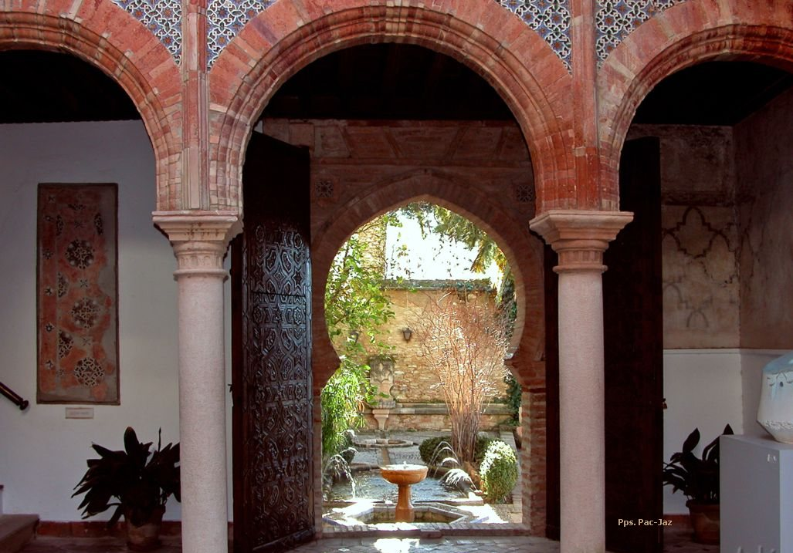

Slide 46
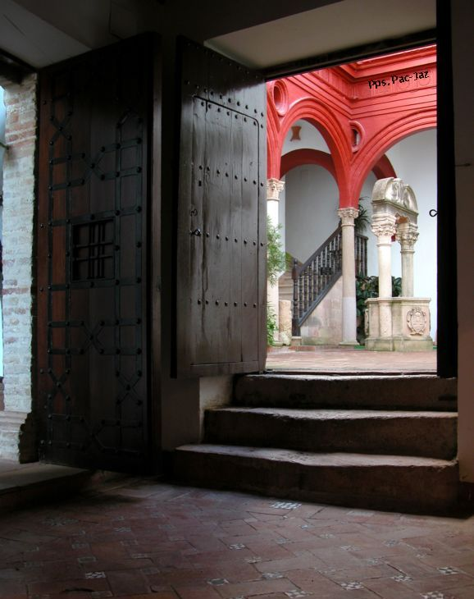

Slide 47
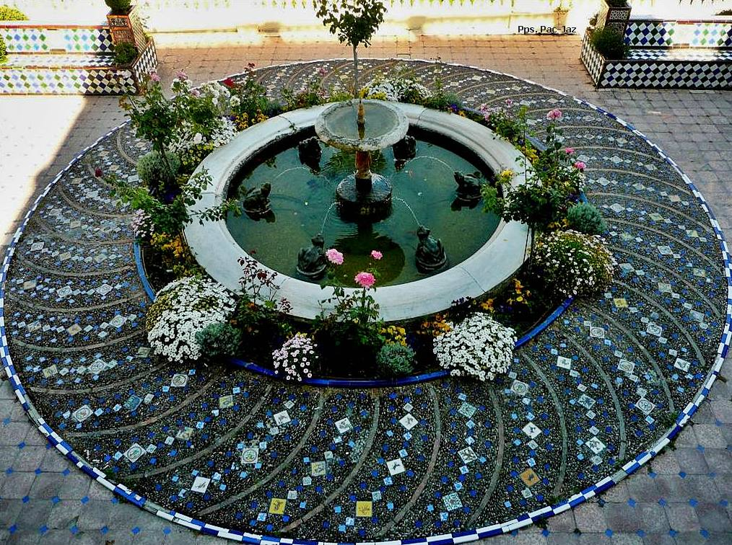

Slide 48
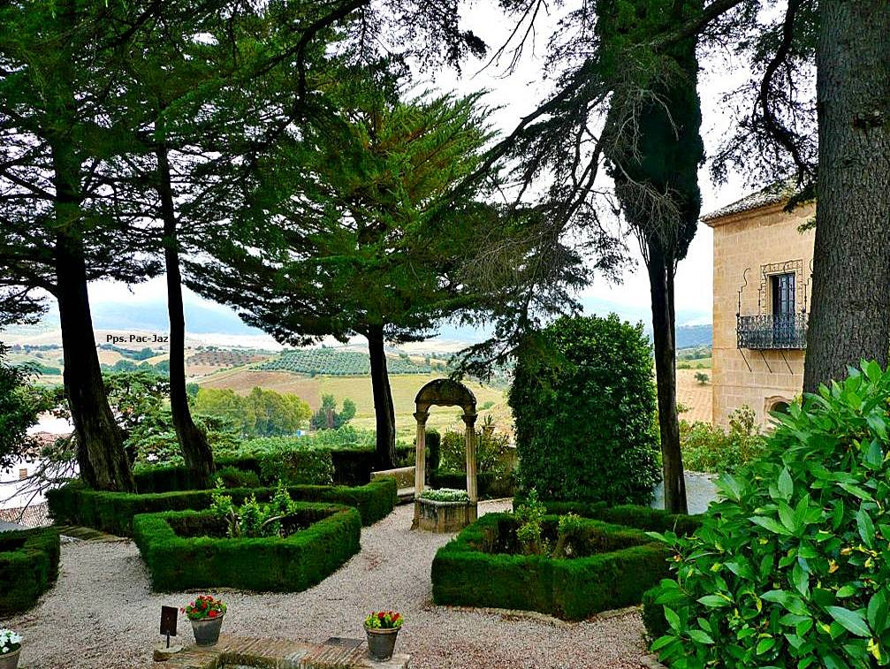

Slide 49
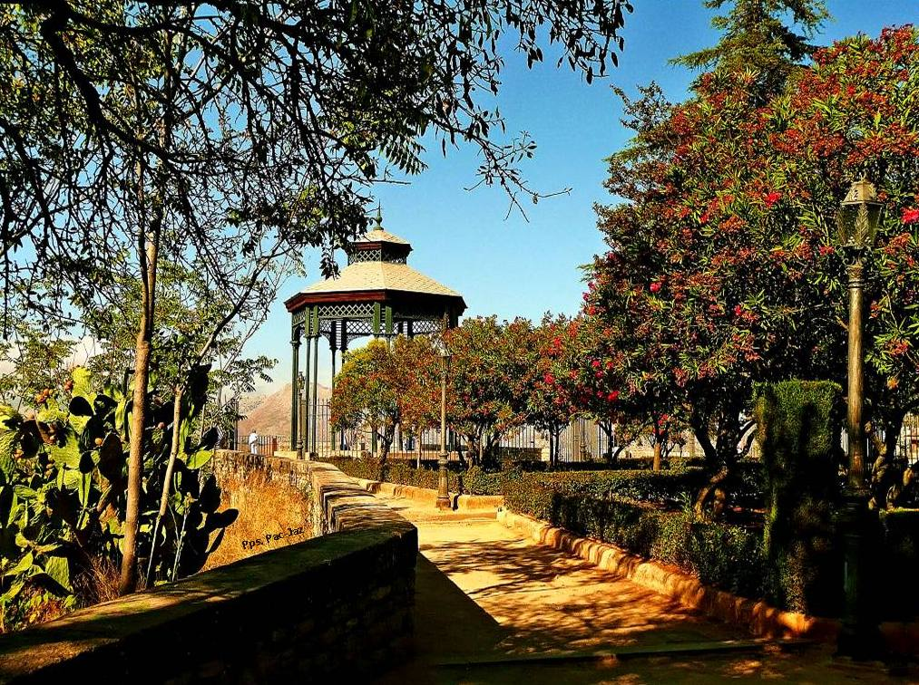

Slide 50
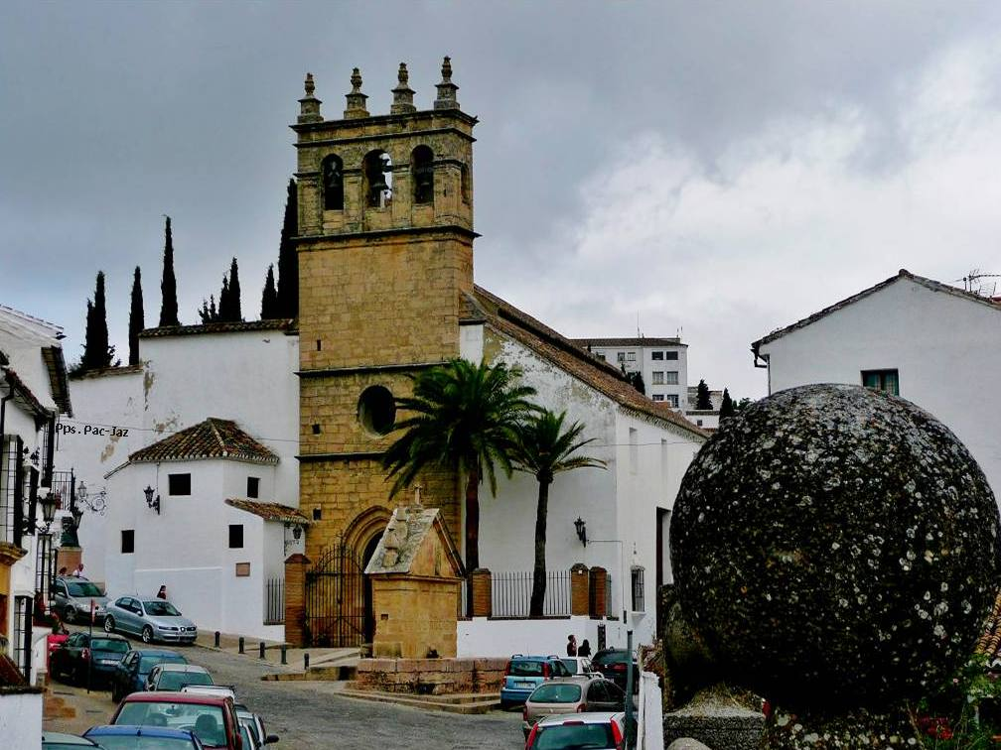

Slide 51
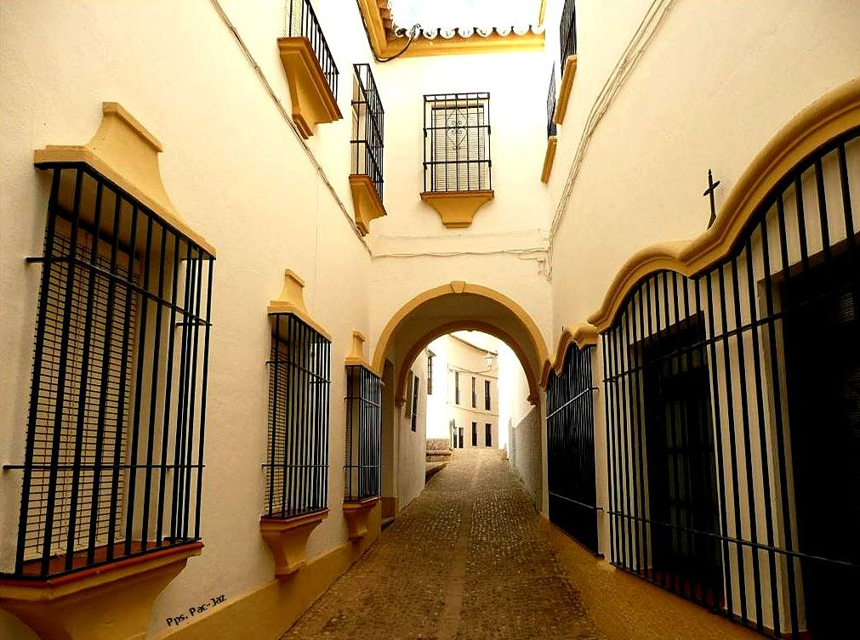

Slide 52


Slide 53


Slide 54


Slide 55


Slide 56


Slide 57


Slide 58


Slide 59


Slide 60


Slide 61


Slide 62


Slide 63


Slide 64


Slide 65


Slide 66


Slide 67


Slide 68


Slide 69



racias Por La Visita
Gracias por acompañarnos
en esta visita a Ronda

Slide 70

Francisco del Olmo -Jazmín

Slide 71




Accede a la sección que desees desde aquí:
PPS Exclusivos
Dedicatorias | Fechas Especiales | Graciosos | Historia y arte | Lugares | Musicales
Naturaleza y Ciencias | Política | Reflexión | Religiosos | Románticos | Salud
Si deseas recibir pps periódicamente en tu correo electrónico subscríbete aquí:

